Slide 1
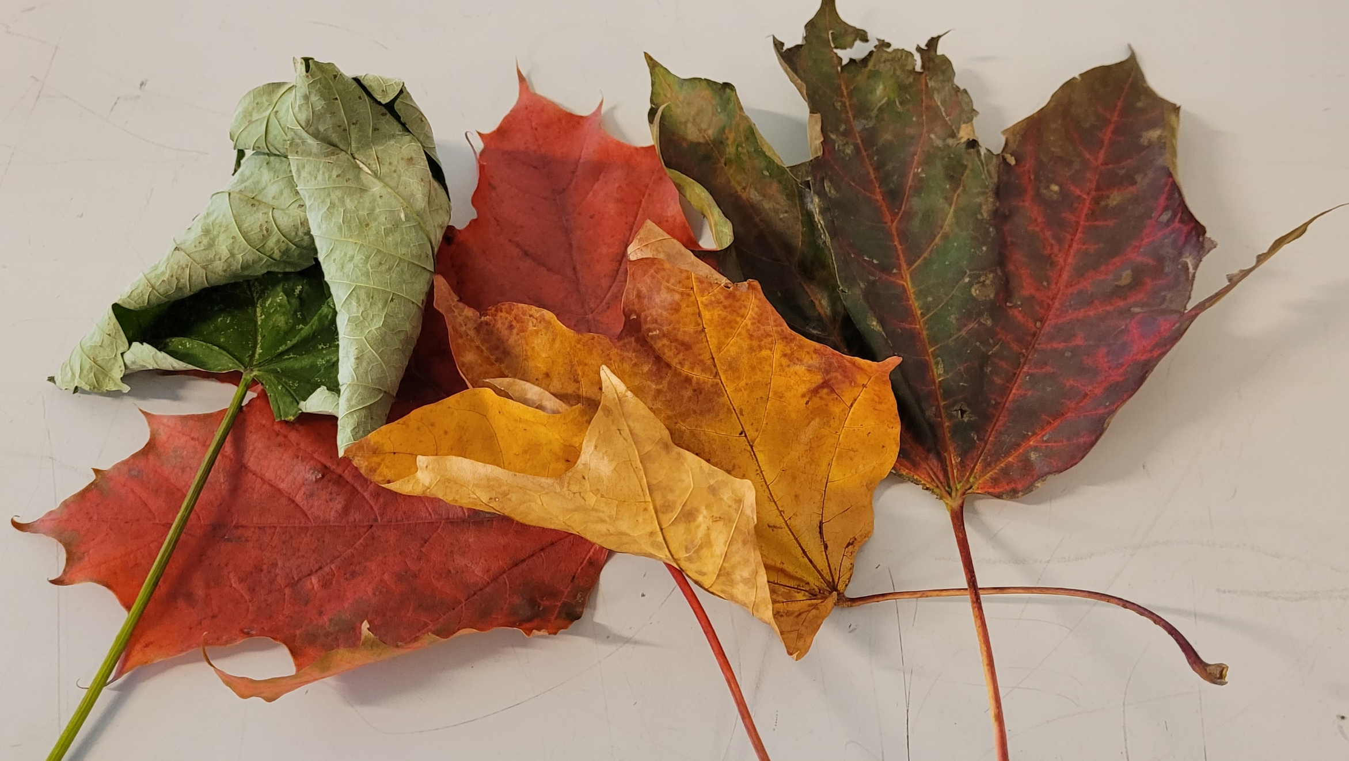
Hvilke fargestoffer er det i et blad?

Slide 2
Kromatografi
For å finne ut hvilke fargepigmenter som finnes i bladene, kan vi bruke en teknikk som heter kromatografi.

Slide 3
Vi skal bruke rødsprit
Rødsprit er faremerket:
Meget brannfarlig væske og damp.
Gir alvorlig øyeirritasjon.
Alle bruker vernebriller.
Lærer heller rødsprit oppi i morterne.
Hvis sprut i øynene: Skyll straks med lunkent, rennende vann i to–fem minutter.
Hvis sprut på hud: Skyll med vann.

Slide 4
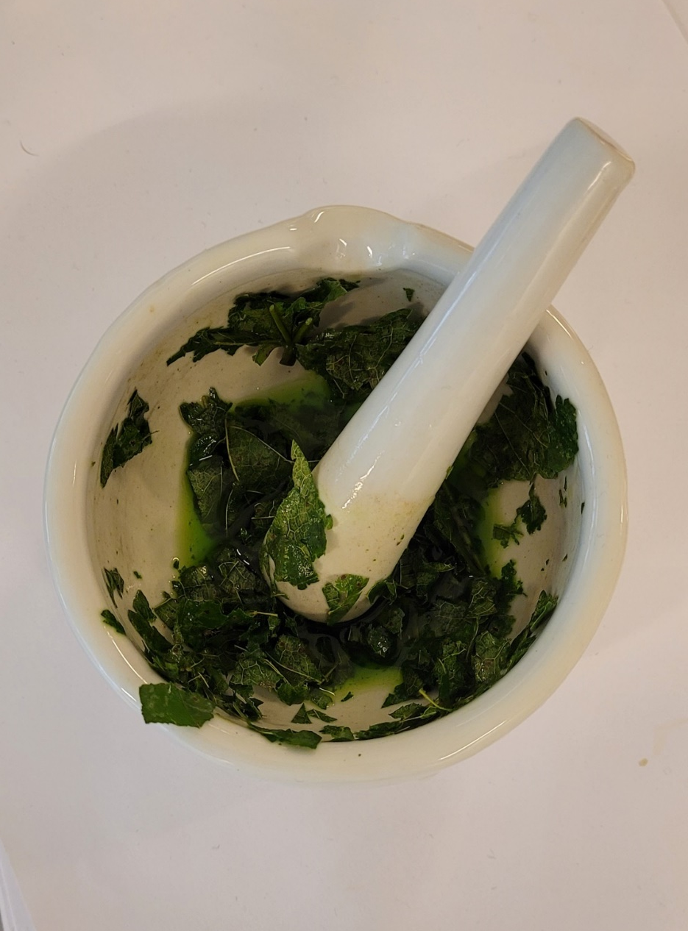
Aktivitet: Kromatografi
Sorter bladene etter fargene grønt, oransje, gult og rødt. For hver farge gjør følgende:
Klipp opp bladene i små biter, og legg dem i ei skål eller en morter.
Få lærer til å helle på litt rødsprit, og bruk pistillen eller skjeen til å gni fargen ut av bladene.
Når væska har fått en tydelig farge, kan den helles over i et glass.
Klipp opp filtrerpapiret i strimler, minimum 2 cm brede og 10 cm høye.
Sett strimlene ned i glassene. Marker gjerne på filtrerpapiret hva slags blad det hører til.
La glassene med filtrerpapirene stå i minimum 10 minutter.

Slide 5
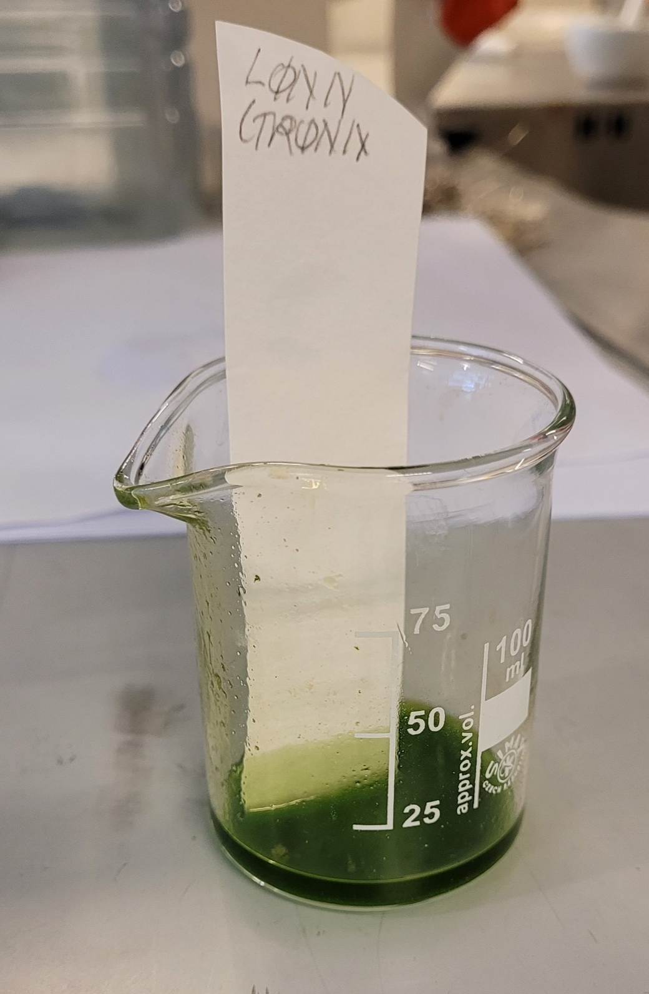
Oppsummering
Hvilke fargepigmenter inneholder:
de grønne bladene?
de gule bladene?
de røde bladene?

Slide 6
Hvorfor forandrer bladene farge?
Når klorofyllet brytes ned, forsvinner den grønne fargen.
Grønne blader er også gule og røde.
Klorofyllet gir bladene ulike farger.
Røde blader har også klorofyll.

